Slide 1



22
STUURKOLOM
PAGINA 1 VAN 7
WWW.GREENKARTING.NL
LES 22

Slide 2
STUURKOLOM MONTEREN AAN DE GREENKART
🛞 VOOR PRECIES STUREN EN VEILIG RIJDEN
PAGINA 2 VAN 7
WWW.GREENKARTING.NL
LES 22

Slide 3
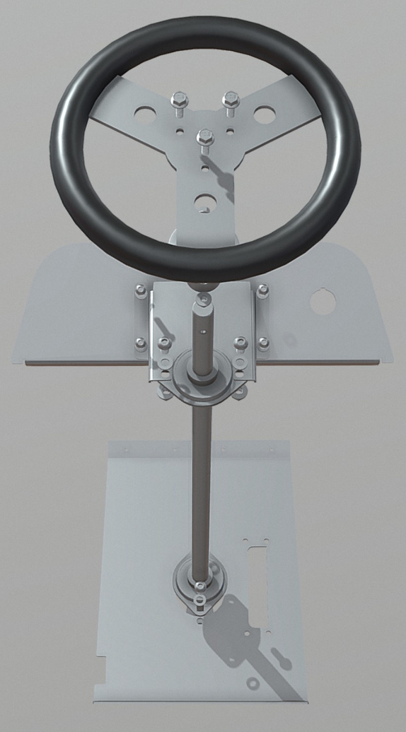
INLEIDING
DE STUURKOLOM EN STUURSTANG ZORGEN DAT JIJ KUNT STUREN.
DE MONTAGE MOET:
· PRECIES VOLGENS TEKENING
· RECHT EN SOEPEL BEWEGEND
· VEILIG GEBORGD MET RINGEN EN BOUTEN
IN DEZE MODULE LEER JE:
· HOE JE DE STUURKOLOM EN STUURSTANG MONTEERT
· WAAR JE OP MOET LETTEN BIJ HET VASTZETTEN
PAGINA 3 VAN 7
WWW.GREENKARTING.NL
LES 22

Slide 4
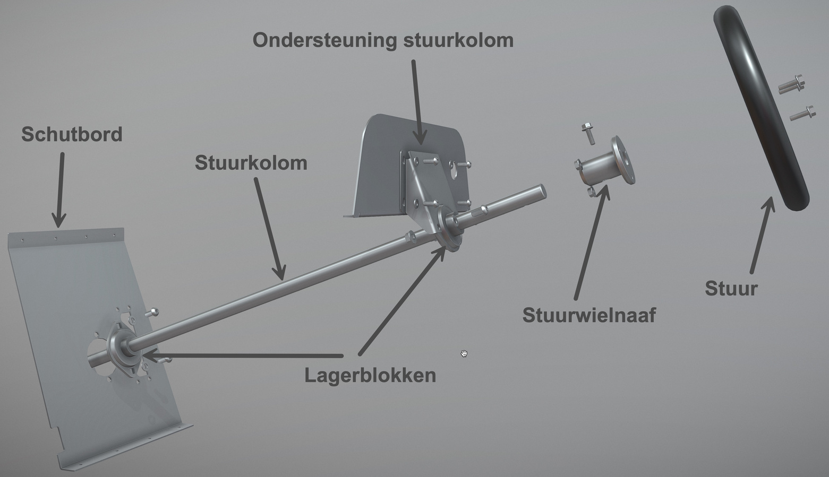
ONDERDELEN VAN DE STUURINRICHTING
DE STUURINRICHTING BESTAAT UIT:
  STUURKOLOM
  LAGERBLOKKEN
  ONDERSTEUNING STUURKOLOM
  BEUGELS EN RINGEN
  STUURWIELNAAF
  STUUR
📎 3D-MODEL BEKIJKEN VIA SKETCHFAB:
STUURKOLOM EXPLOSIETEKENING (3D)
PAGINA 4 VAN 7
WWW.GREENKARTING.NL
LES 22

Slide 5
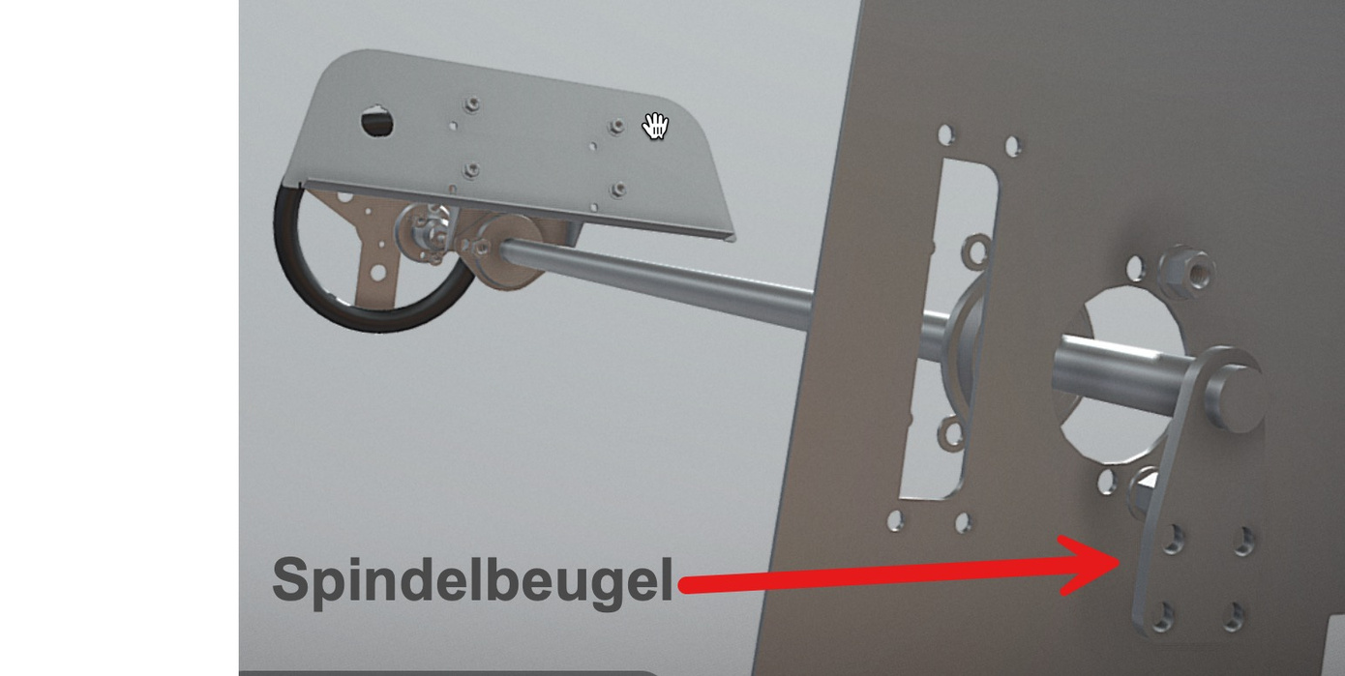
PRAKTIJKOPDRACHT 1: STUURKOLOM MONTEREN
⚠️ BELANGRIJK:
  MONTEER DE STUURKOLOM IN DE LAGERBLOKKEN VOLGENS VOLGORDE UIT DE TEKENING OP SKETCHFAB.
  CONTROLEER OF DE KOLOM VRIJ KAN DRAAIEN
  LAGERBLOK (8) PAS DEFINITIEF VASTDRAAIEN ALS ALLES UITGELIJND IS
  GEBRUIK 2 M8-RINGEN OM DE SPIL IN DE SPINDELBEUGEL TE KUNNEN CENTREREN
  BORG DE KOLOM PAS DEFINITIEF ALS DE POSITIE 100% KLOPT
KLIK OP HET BEELD VOOR DE 3D AFBEELDING
PAGINA 5 VAN 7
WWW.GREENKARTING.NL
LES 22

Slide 6
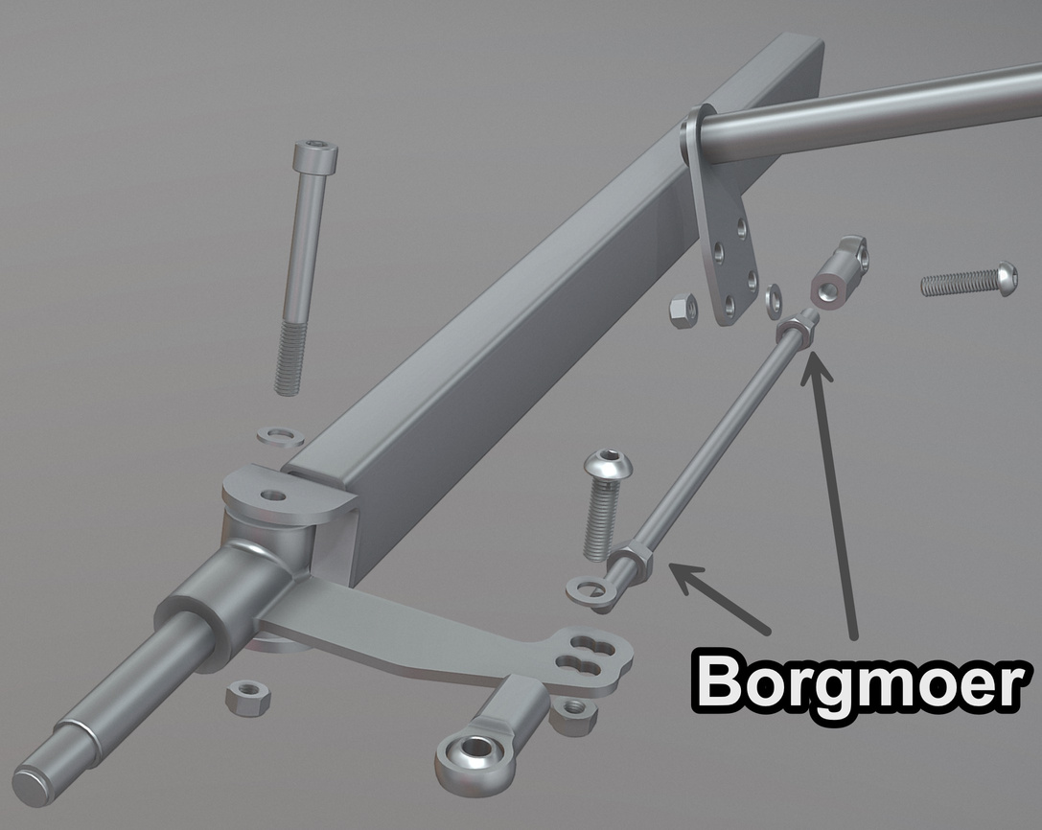
PRAKTIJKOPDRACHT 2: STUURSTANGCONSTRUCTIE
MONTEER DE STUURSTANGCONSTRUCTIE ZOALS AANGEGEVEN IN DE AFBEELDING.
⚠️ HET KAN ZIJN DAT DE SPOORSTANG GELEVERD WORDT MET EEN INWENDIGE DRAAD, DAN PASSEN DAAR DE SPOORSTANGUITEINDEN OP MET EEN UITWENDIGE DRAAD.
⚠️ DENK ER OM DAT JE DE MOEREN VAN DE STUURSTANGEN BORGT DOOR EEN BORGMOER.
KLIK OP HET BEELD VOOR DE 3D AFBEELDING
PAGINA 6 VAN 7
WWW.GREENKARTING.NL
LES 22

Slide 7
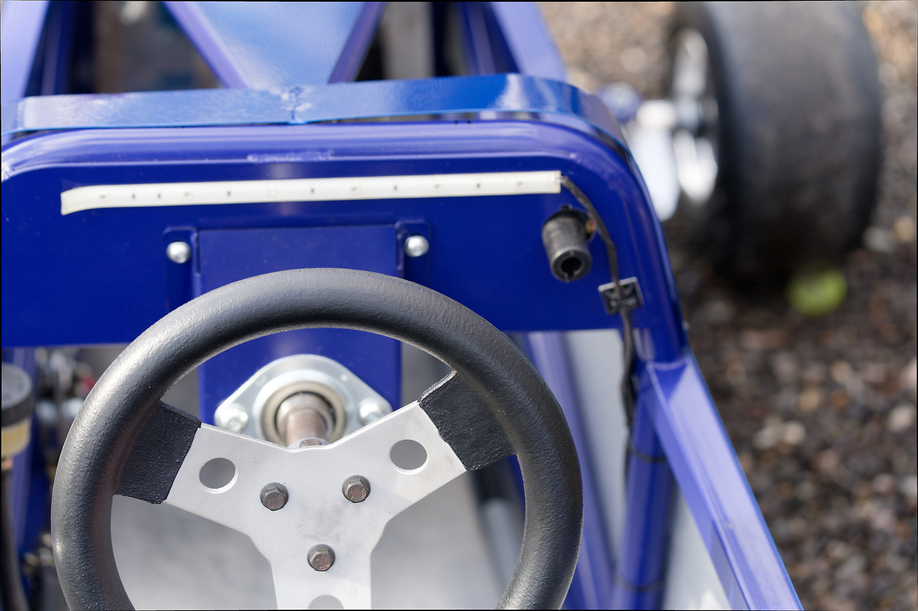
AFSLUITING
JE WEET NU:
✔️ WELKE ONDERDELEN BIJ DE STUURINRICHTING HOREN
✔️ HOE JE DE STUURKOLOM EN STUURSTANG MONTEERT
👉 NA GOEDKEURING MAG JE DOOR NAAR HET VOLGENDE DEEL
PAGINA 7 VAN 7
WWW.GREENKARTING.NL
LES 22

